Slide 1
স্বাগতম

Slide 2
শিক্ষক পরিচিতি
মোঃআসলাম আলী
প্রভাষক ,পদার্থবিজ্ঞান বিভাগ,
নন্দনগাছী ডিগ্রী কলেজ,
চারঘাট,রাজশাহী|

Slide 3
পাঠ পরিচিতি
বিষয়ঃউচ্চমাধ্যমিক পদার্থবিজ্ঞান ২য় পত্র ।
অধ্যায়ঃ ৪র্থ
তড়িৎ প্রবাহের চৌম্বক ক্রিয়া ।

Slide 4
পূর্বজ্ঞান যাচাই
তড়িত কি ?
তড়িত ক্ষেত্র কি ?
চার্জ / আধান কি ?
চুম্বক কি ?
চুম্বক কত প্রকার ও কি কি ?

Slide 5
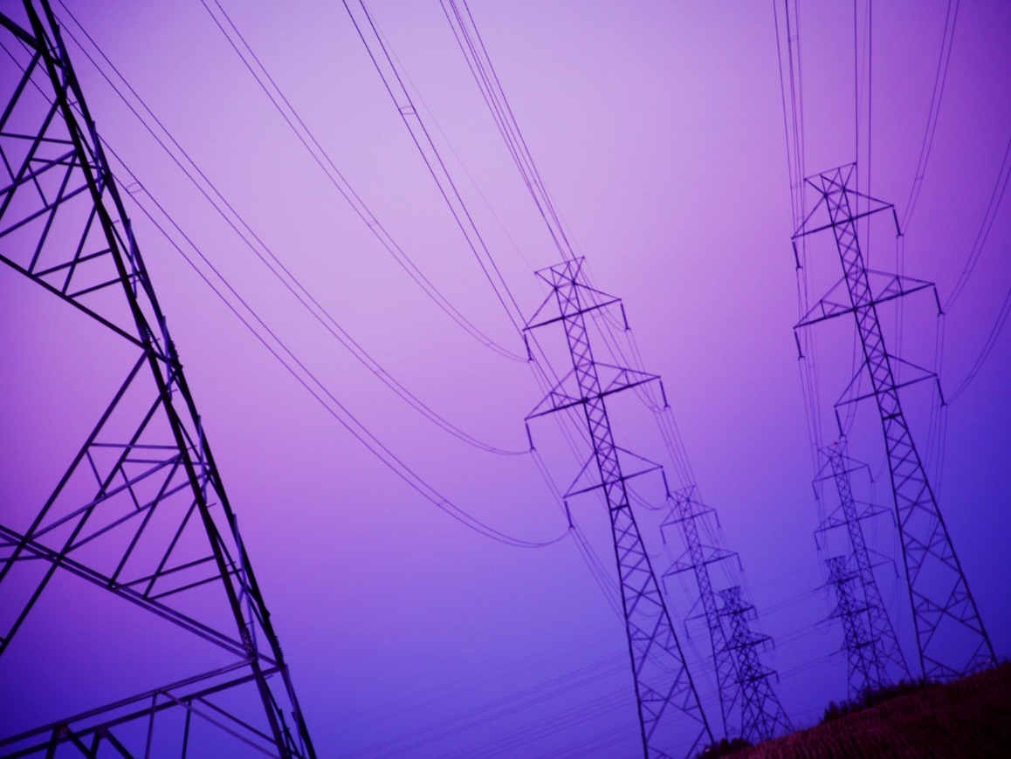
নিচের চিত্রগুলো লক্ষ্য করঃ

Slide 6
আজকের পাঠ
* চৌম্বক ক্ষেত্র কি ?
তড়িৎ প্রবাহের চৌম্বক ক্রিয়া ।
টেসলা কি ?
ফ্লেমিং এর ডান হস্ত সূত্র।
ম্যাক্সওয়েল কর্ক স্ক্রু সূত্র ।
একটি গতিশীল চার্জের উপর চৌম্বক ক্ষেত্রে বল।

Slide 7
শিখনফল
১। চৌম্বক ক্ষেত্র ব্যাখ্যা করতে পারবে ।
২।ফ্লেমিং এর ডান হস্ত সূত্র ব্যাখ্যা করতে পারবে ।
৩।ম্যক্স ওয়েলের স্ক্রু কর্ক নিয়ম ব্যাখ্যা করতে পারবে।
৪।ওয়েরস্টেডের চৌম্বক ক্ষেত্রের ধারণা ব্যাখ্যা করতে পারবে।
৫। গতিশীল চার্জের ওপর চৌম্বক ক্ষেত্রের বলের মান ও দিক নির্ণয় করতে পারবে।

Slide 8
চৌম্বক ক্ষেত্রঃ
চুম্বকের চারপাশে যতটুকু স্থানে ঐ চৌম্বকের বল ক্রিয়া করে তাকে চৌম্বক ক্ষেত্র বলে।
তড়িৎ প্রবাহের চৌম্বক ক্রিয়াঃ
কোন পরিবাহীর ভেতর দিয়ে তড়িৎ প্রবাহিত হলে এর চার পাশে চৌম্বক ক্ষেত্রের সৃষ্টি হওয়াকে তড়িৎ প্রবাহের চৌম্বক ক্রিয়া বলে।এর একক টেসলা বা N/Am ।
টেসলাঃ
যে চৌম্বক ক্ষেত্রে 1 কুলম্ব (c ) আধান ক্ষেত্রের দিকের সাথে সমকোণে 1m/s বেগে গতিশীল হয়ে 1N বল অনুভব করে সেই চৌম্বক ক্ষেত্রের মানকে 1টেসলা (T) বলে ।

Slide 9
নিচের চিত্রটি লক্ষ্য কর
বর্তনীতে তড়িৎ প্রবাহ চালনা করলে চুম্বক শলাকাটি সাম্যাবস্থান থেকে বিচ্যুত হয়।

Slide 10
নিচের চিত্রটি লক্ষ্য কর
বর্তনীতে তড়িৎ প্রবাহের ফলে এর চারপাশে চৌম্বক ক্ষেত্রের সৃষ্ট হয় ।

Slide 11
নিচের চিত্রটি লক্ষ্য কর
তড়িৎ প্রবাহ যতক্ষণ থাকে এর চারপাশে চৌম্বক ক্ষেত্রেও ততক্ষণ থাকে।

Slide 12
চৌম্বক ক্ষেত্রের দিক
ফ্লেমিং এর ডান হস্ত নিয়মঃ
একটি তড়িৎবাহী তারকে প্রবাহের অভিমুখে বৃদ্ধাঙ্গুলী প্রসারিত করে ডান হাত দিয়ে মুষ্টিবদ্ধ করে ধরলে অন্যান্য আঙ্গুল্গুলোর মাথা চৌম্বক ক্ষেত্রের অভিমুখ নির্দেশ করে। চিত্রটি লক্ষ্য কর ।

Slide 13
ম্যাক্সওয়েলের কর্ক বা স্ক্রু নিয়মঃ
একটি তড়িৎবাহী তার বরাবর প্রবাহের অভিমুখে একটি ডান পাকের কর্ক স্ক্রুকে ঘুরালে হাতের বৃদ্ধাঙ্গুলী যেদিকে ঘুরে চুম্বক শলাকার উত্তর মেরু সেদিকে বিক্ষিপ্ত হবে । অর্থাৎ ঐ দিকই হবে চৌম্বক ক্ষেত্রের অভিমুখ । চিত্রটি লক্ষ্য কর।

Slide 14
ভিডিওটি দেখঃ

Slide 15
একক কাজ
চৌম্বক ক্ষেত্র কি ?
টেসলা কি ?
ফ্লেমিং এর ডান হস্ত নিয়ম কি ?
ম্যাক্সওয়েল কর্ক / স্ক্রু নিয়ম কি ?

Slide 16
একটি গতিশীল চার্জের উপর চৌম্বক ক্ষেত্রের বলের মান
চৌম্বক ক্ষেত্রের মানঃ একটি গতিশীল চার্জ বা স্থায়ী চুম্বক তার চারপাশে চৌম্বক ক্ষেত্র সৃষ্টি করে।কোনো চৌম্বক ক্ষেত্রের দিকের সাথে সমকোণে একক বেগে গতিশীল একিক চার্জের উপর ক্রিয়াশীল বলকে ঐ চৌম্বক ক্ষেত্রের মান বলে ।নিচের চিত্র দুটি লক্ষ্য করঃ
যদি চৌম্বক ক্ষেত্রের দিকের সাথে সমকোণে q চার্জ v বেগে গতিশীল হলে ঐ চার্জটি F লাভ করবে।তাহলে একক চার্জ একক বেগে গতিশীল হলে F/qv বল লাভ করবে।সুতরাং চৌম্বক ক্ষেত্রের মান হবে-
B =F/qv
বা F = qvB…………………………1
v
vsinθ
v
$$90°$$
$$θ$$
q
B
q
B

Slide 17
যদি চার্জটি চৌম্বক ক্ষেত্রের সাথে θ কোণে v বেগে গতিশীল হয় তাহলে চৌম্বক ক্ষেত্রের সাথে লম্ব বরাবর চার্জটির বেগের উল্লম্ব উপাংশ হবে vsinθ এবং চৌম্বক ক্ষেত্রের মান হবে-
B = $\frac{F}{qvsinθ}$
Or F = qvBsinθ ………………………..2
সমীকরণটিকে ভেক্টররুপে প্রকাশ করলে-
$\vec{F }$ = q( $\vec{v }$ X $\vec{B }$ ) ……………………3

Slide 18
এই বল F হলো -
১। আধান (q) এর সমানুপাতিক।
২। আধানের বেগ (v) এর সমানুপাতিক।
৩।চৌম্বক ক্ষেত্রের মান (B) এর সমানুপাতিক।
৪। আধানের বেগের দিক চৌম্বক ক্ষেত্রের দিকের সাথে যে কোণ $\left(θ\right)$ উৎপন্ন করে তার sin এর সমানুপাতিক ।
$∴F∝qvB\sin{θ}$
কোন স্থানে চৌম্বক ক্ষেত্রের মান নিদির্ষ্ট হলে এই বলের মান নির্ভর করবে কেবল আধানের মান , আধানের বেগ এবং আধানের বেগের দিক চৌম্বক ক্ষেত্রের দিকের সাথে যে কোণ তৈরি করে তার উপর।

Slide 19
শ্রেণি কাজ/ জোড়ায় কাজ ও সমাধান
১। একটি ইলেক্ট্রন একটি সুষম চৌম্বক ক্ষেত্রের মধ্য দিয়ে $5×{10}^{5}{ms}^{−1}$ দ্রুতিতে ঐ ক্ষেত্রের সাথে ${90}^{0 }$কোণে গতিশীল । ইলেক্ট্রটির ওপর চৌম্বক বল ${1.6×10}^{−15 }$N হলে চৌম্বক ক্ষেত্রের মান নির্ণয় কর ।
সমাধানঃ
এখানে ,
ইলেক্ট্রনের বেগ,v = $5×{10}^{5}{ms}^{−1}$
কোণ ,θ = ${90}^{0 }$
চৌম্বক বল ,F = ${1.6×10}^{−15 }$N
ইলেক্ট্রনের চার্জ,q = -${1.6×10}^{−19 }c$
চৌম্বক ক্ষেত্র,B = ?
আমরা জানি,
B = $\frac{F}{q\text{vsin}\text{θ}}$
= $\frac{{1.6×10}^{−15 }}{{1.6×10}^{−19 }×5×{10}^{5}×\text{sin}{90}^{0 }}$
=$2×{10}^{−7} T$
অতএব,চৌম্বক ক্ষেত্রের মান, $2×{10}^{−7} T$

Slide 20
মূল্যায়ন
চৌম্বক বলের মান কি কি বিষয়ের উপর নির্ভর করে ?
একটি ইলেক্ট্রনের চার্জের মান কত ?
$WbA^{−1}m^{−1}$কিসের একক ?
আধানের একক কি ?

Slide 21
বাড়ির কাজ
0.05T সুষম চৌম্বক ক্ষেত্রের সাথে $60°$কোণে একটি ইলেক্ট্রন $5×{10}^{5}{ms}^{−1}$ বেগে চলতে থাকলে ইলেক্ট্রনটির ক্রিয়াশীল বলের মান কত ?

Slide 22
ধন্যবাদ

